Slide 1
Химия ОГЭ 2023
Атомы и молекулы.
Химический элемент.
Простые и сложные вещества.

Slide 2
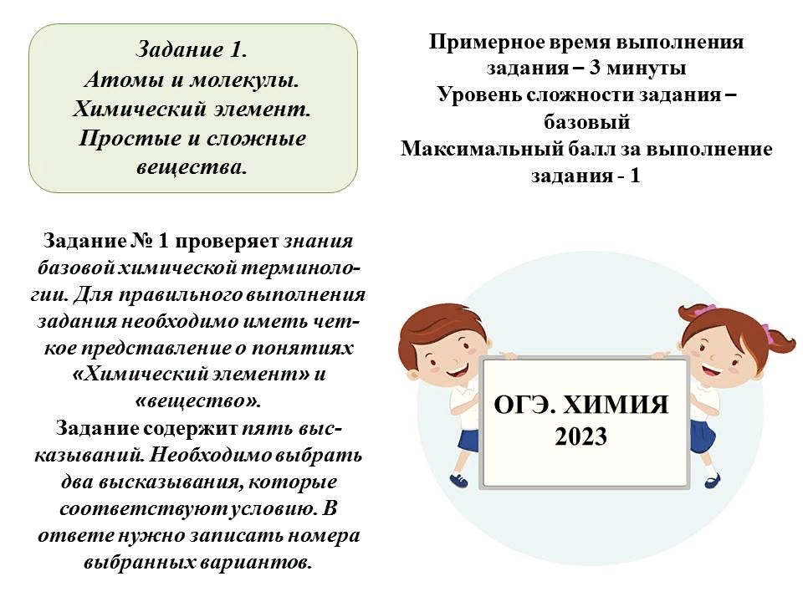

Slide 3
Почему много ошибок при выполнении данного задания?
1. Необходимо чётко знать определения понятий: «химический элемент» и «простое вещество».
2. Чтобы справиться с заданием, важно, внимательно читать высказывания и находить ключевые слова в тексте, которые описывают принадлежность либо к простому веществу, либо к химическому элементу.
3. При подготовке к экзамену как можно больше решать вариантов заданий, что поможет быстрее в тексте находить ключевые слова для выбора правильного ответа.
4. Даже не слишком сложное задание, может таить в себе много неожиданностей, поэтому не стоит торопиться с быстрым выбором ответа, предположительно у вас есть целых 3 минуты рассуждений.

Slide 4
Немного теории
Названия химического элемента и простого вещества в большинстве случаев совпадают, поэтому следует различать эти два понятия.
Химический элемент — это определённый вид атомов или совокупность атомов, которые имеют одинаковый заряд ядра. Сейчас известно 118 химических элементов: из них 89 обнаружены в природе, а другие получены искусственно при проведении ядерных реакций. Атомы химического элемента могут входить в состав простых и сложных веществ с конкретной химической формулой. Можно охарактеризовать распространённость и формы нахождения химического элемента в природе, его биологическую роль, а также описание строения атома: количество электронов, протонов, нейтронов, заряд ядра, радиус, массу атома, степень окисления, валентность.

Slide 5
Немного теории
Простое вещество образовано атомами одного химического элемента. Это одна из форм существования химического элемента в природе. Простое вещество характеризуется определённым составом, строением, физическими и химическими свойствами (физические: цвет, запах, объём, плотность, растворимость, электропроводность и т.д., химические свойства: реакция с другими веществами, применение для получения других веществ, входит в состав смесей.
Насчитывается более 500 простых веществ, а элементов известно всего 118. Такое расхождение объясняется явлением под названием аллотропия. Аллотропия — это способность элемента образовывать несколько простых, отличающихся по свойствам веществ, которые называются аллотропными модификациями (О2 и О3)

Slide 6
Вещество или элемент (определённый вид атомов)?
Одно из важнейших химических ________серная кислота. В её состав входят ___________ серы, водорода и кислорода. Для получения серной кислоты используют __________ серу, кислород, воду или
________ пирит в состав которого входят _________железа и серы.
Смесь ________железа и серы можно разделить с помощью магнита
Химические элементы входят в состав: молекул, веществ (простых или сложных), земной коры.
Вещества входят в состав смесей!

Slide 7
Запомнить!

Slide 8
Внимание!
Химический элемент | Простое вещество
ХЭ делятся на: ▪ Металлы ▪ Неметаллы | По физическим свойствам вещества делятся на: ▪ Металлы ▪ Неметаллы
Некоторые элементы могут образовывать несколько простых веществ. Это явление называется АЛЛОТРОПИЯ. | Простые вещества, образованные одним элементом - АЛЛОТРОПНЫЕ МОДИФИКАЦИИ или ВИДОИЗМЕНЕНИЯ ХЭ. Аллотропные модификации ХЭ со своими физико-химическими свойствами. Возможен взаимный переход одной аллотропной модификации в другую.
Многоликость фосфора – способность находиться в нескольких аллотропных модификациях. | Красный фосфор, в отличии от белого фосфора, не растворяется в сероуглероде.

Slide 9
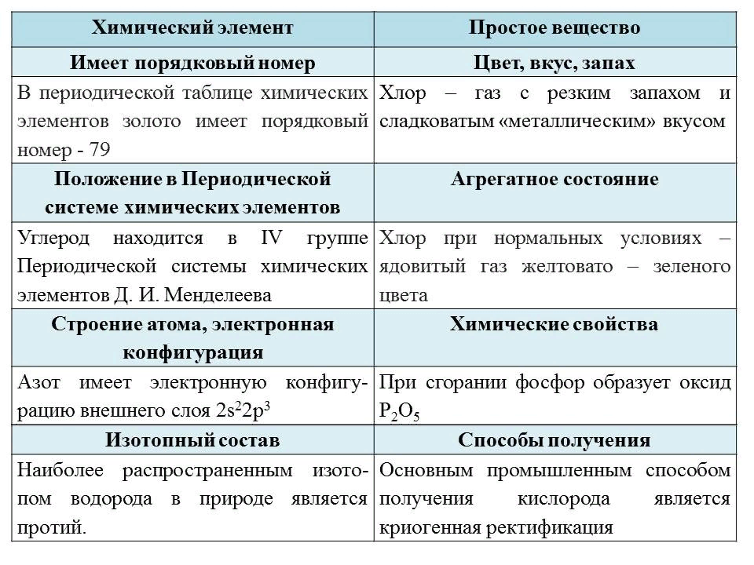

Slide 10
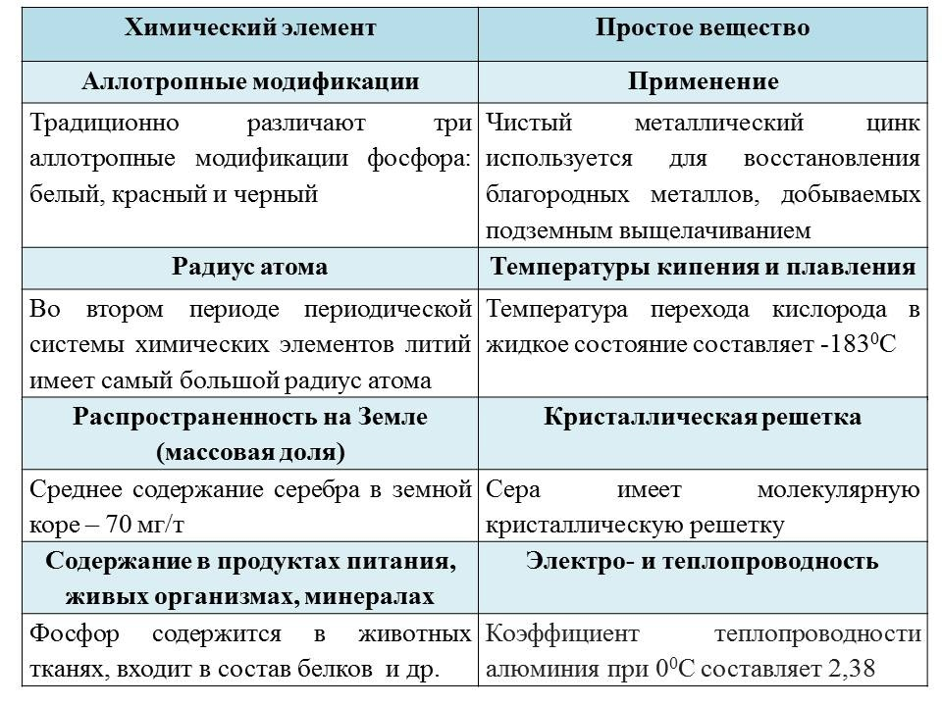

Slide 11
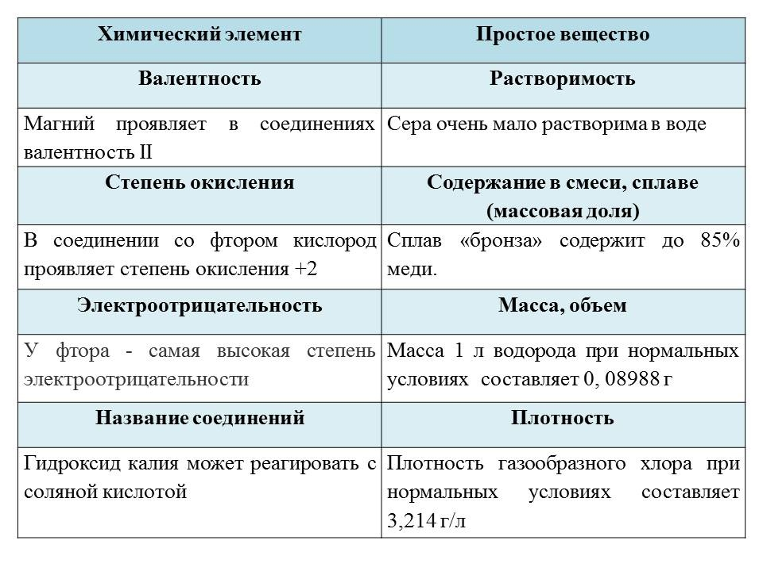

Slide 12
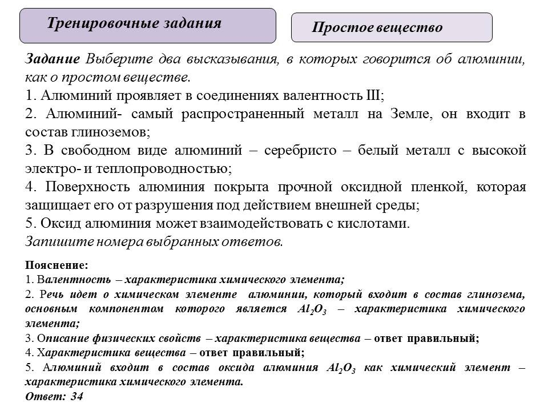

Slide 13
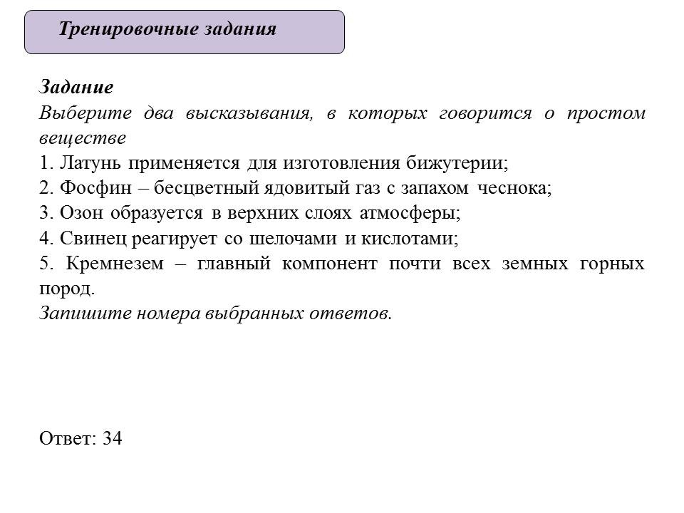

Slide 14
Тренировочные задания
(Простое вещество)
3. Выберите два высказывания, в которых говорится об азоте как о химическом веществе.
1) Азот в хлориде аммония имеет степень окисления –3.
2) Для восполнения потерь азота после уборки урожая в почву вносят, в частности, мочевину и некоторые соли азотной кислоты.
3) Азот – газ без цвета и запаха, мало растворим в воде.
4) Электронная формула азота 1s²2s²2р³.
5) Азот является сырьём для получения аммиака.
Запишите в поле ответа номера выбранных высказываний. Ответ: [ ] [ ].
1) «Азот в хлориде аммония имеет степень окисления –3».
Хлорид аммония NH₄Cl – сложное вещество, состоящее из атомов элементов азота, водорода и хлора.
Вывод: ответ неверный.
2) «Для восполнения потерь азота после уборки урожая в почву вносят, в частности, мочевину и некоторые соли азотной кислоты».
В состав гумуса, питательного компонента почвы, входят как неорганические, так и органические азотсодержащие вещества. Восстанавливают количество связанного азота в почве с помощью азотных удобрений, например, мочевины (CO(NH₂)₂), селитры (аммиачной NH₄NO₃, калийной KNO₃, натриевой NaNO₃) или навоза.
Вывод: ответ неверный.
3) «Азот – газ без цвета и запаха, мало растворим в воде». В этом предложении описываются свойства вещества – агрегатное состояние (газ), цвет, запах и растворимость в воде.
Вывод: ответ правильный.
4) «Электронная формула азота 1s²2s²2p³». Электронные формулы описывают расположение электронов в атомах химических элементов.
Вывод: ответ неверный.
5) «Азот является сырьём для получения аммиака». В промышленности аммиак NH₃ получают при взаимодействии газообразного азота N2, (простое вещество, которое выделяют из воздуха) и водорода Н₂ (простое вещество, которое получают из воды или органических веществ).
Вывод: ответ правильный.
Ответ: 3 5.

Slide 15
Тренировочные задания
(Химический элемент)
4. Выберите два высказывания, в которых говорится об йоде, как о химическом элементе.
1) Йод –серо –черные кристаллы с металлическим блеском;
2) 5% -ный спиртовой раствор йода используется для дезинфекции;
3) Йод необходим для нормального развития человека, для устранения его дефицита используют йодированную соль;
4) Фтор, хлор, бром, йод и астат составляют подгруппу галогенов;
5) Йод не реагирует с большинством неметаллов, а с металлами реагирует медленно лишь при нагревании.
Запишите номера выбранных ответов.
Ответ: 34.

Slide 16
Тренировочные задания
5. Выберите два утверждения, в которых говорится о кальции как о простом веществе.
1) Кальций имеет небольшую плотность, и резать его можно ножом.
2) Кальций занимает пятое место по распространённости в природе.
3) Кальций способен вытеснять водород из воды.
4) Жёсткость воды обусловлена наличием в воде солей кальция.
5) Недостаток кальция в костях человека вызывает заболевания.
Запишите номера выбранных ответов.

Slide 17
Тренировочные задания
6. Выберите два утверждения, в которых говорится о меди как о химическом элементе.
1) Оксид меди(I) более богат медью, чем оксид меди(II).
2) Медь устойчива к действию влаги.
3) Основным компонентом при получении бронзы является медь.
4) Медь реагирует с хлором и кислородом.
5) Медь входит в состав малахита.
Запишите номера выбранных ответов.

Slide 18
Тренировочные задания
Выберите два высказывания, в которых говорится о сере как о простом веществе.
1) Серная кислота содержит 32,65% серы.
2) Сульфиды —это соединения серы с металлами.
3) Сера не растворяется в воде.
4) Аминокислоты содержат серу.
5) Сера обладает бактерицидными свойствами.
Запишите номера выбранных ответов

Slide 19
Тренировочные задания
Выберите два утверждения, в которых говорится об азоте как о химическом элементе.
1) Теннисные мячики заполняют азотом.
2) Азот входит в состав белков и нуклеиновых кислот.
3) Не следует вносить азот в почву при осенней подкормке растений.
4) Азот получают фракционной перегонкой воздуха.
5) Азот используют как инертную среду для технологических процессов.
Запишите номера выбранных ответов.

Slide 20
Тренировочные задания
Выберите два высказывания, в которых говорится о железе, как о простом веществе.
1)Железо вытесняет медь из раствора ее солей;
2)Железо находится в побочной подгруппе;
3)Чугун -сплав железа с углеродом;
4)На внешнем электронном уровне железо содержит два электрона;
5)В соединениях железо чаще всего проявляет степень окисления +2, +3.
Запишите номера выбранных ответов

Slide 21
Тренировочные задания
Выберите два высказывания, в которых говорится о броме как о химическом элементе:
1) Бром используется для производства боевых отравляющих веществ;
2) Жидкий бром легко взаимодействует с золотом;
3) Бром — тяжёлая едкая жидкость красно-бурого цвета с сильным неприятным «тяжёлым» запахом;
4) Бром содержится в морской воде;
5) Бром принадлежит к VIIA группе — галогенам.
За​пи​ши​те в поле от​ве​та но​ме​ра вы​бран​ных ответов.

Slide 22
Тренировочные задания
Выберете два высказывания, в которых говорится о цезии как о химическом элементе:
1) Цезий не способен образовать с азотом соединений даже при сильнейшем нагревании;
2) Цезий-137 является одним из виновников радиоактивного загрязнения биосферы;
3) Морские водоросли содержат от 0, 01 - 0,1 мкг цезия в 1 г сухого вещества;
4) Взаимодействие цезия с водой происходит со взрывом;
5) Цезий разрушает обычные марки лабораторного стекла.
За​пи​ши​те но​ме​ра вы​бран​ных от​ве​тов.

Slide 23
Спасибо за внимание.
Удачи на экзамене!

